Slide 1
Сфера духовной жизни

Slide 2
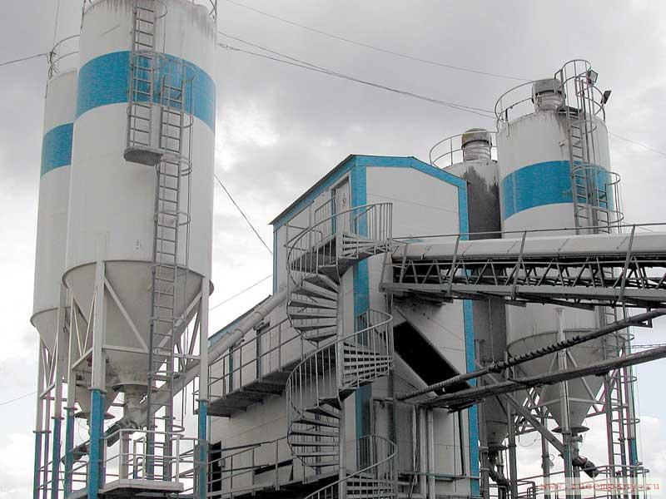
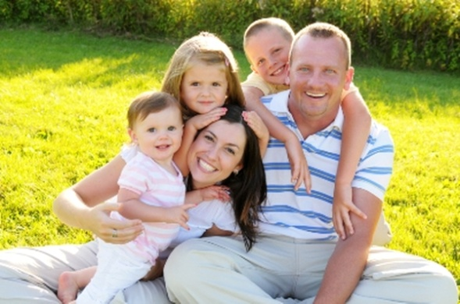
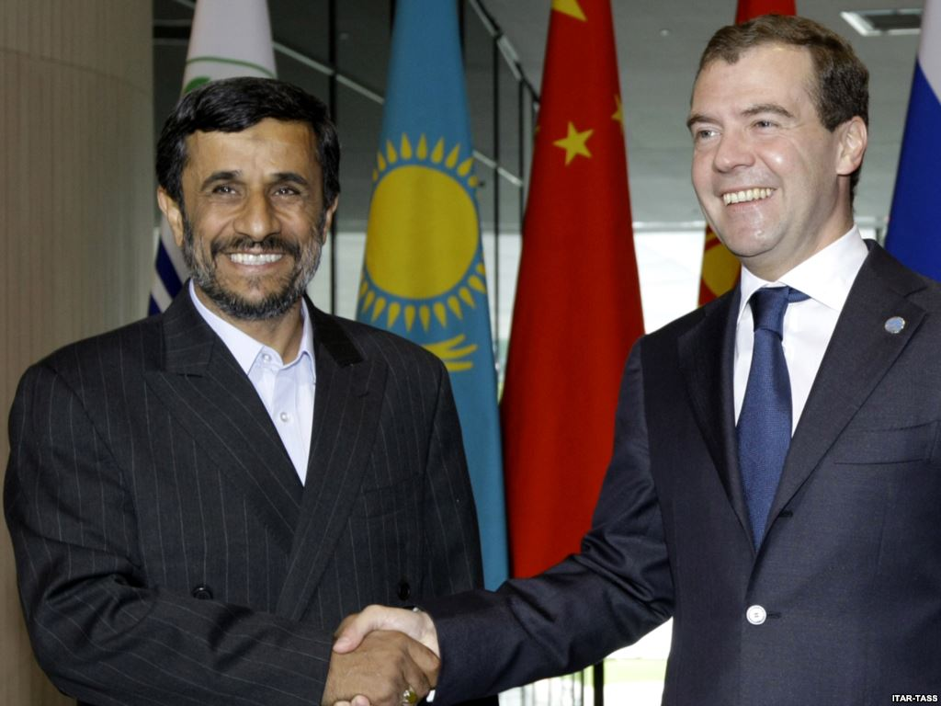
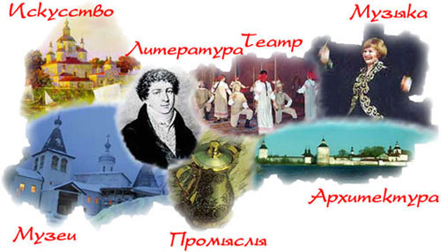
Какие сферы жизни общества вам известны?
экономическая
социальная
политическая
духовная

Slide 3
Приведите примеры элементов духовной сферы
наука
философия
Нравствен
ность
искусство
религия

Slide 4
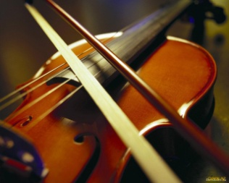
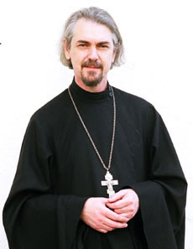
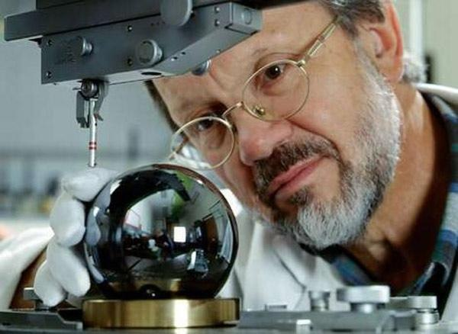
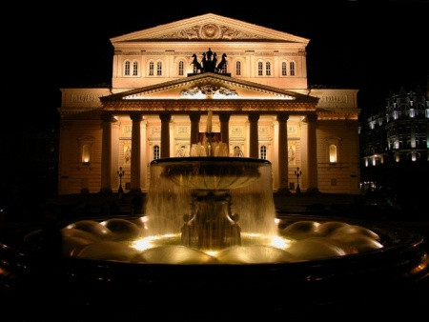
Характерные особенности:
!Проиллюстрируй своим примером каждую особенность.!
Сложная структура: составные части – мораль, искусство и т.д.
Участие в преобразующей деятельности духовной сферы профессионально подготовленных людей
Деятельность институтов и организаций, профессионально занятых в духовной сфере

Slide 5
Культура – совокупность результатов творческой деятельности людей.
Формы культуры
Материальная
Духовная
совокупность физических объектов, созданных человеческими руками.
процесс духовного творчества и его результаты: научные открытия, произведения искусства т. д.

Slide 6
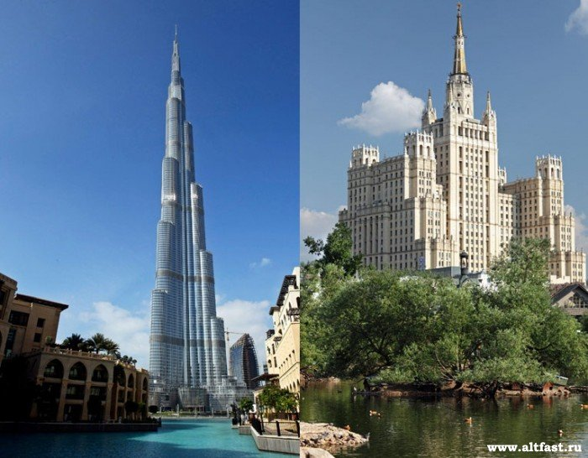
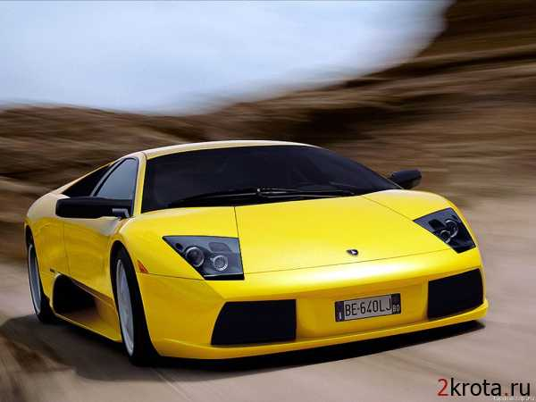
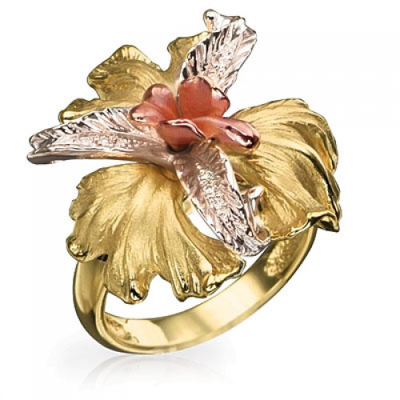
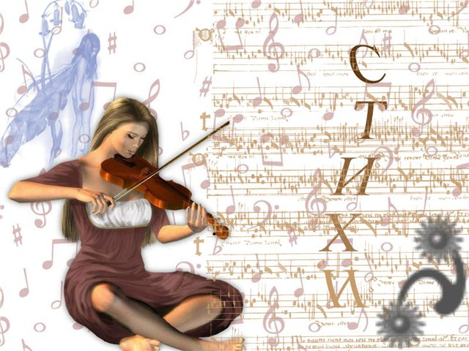
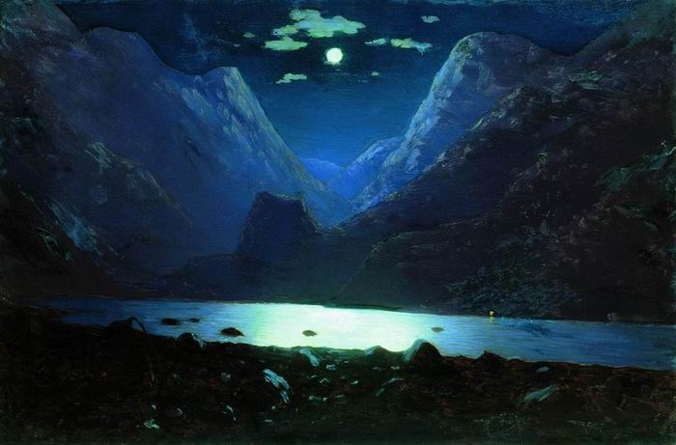
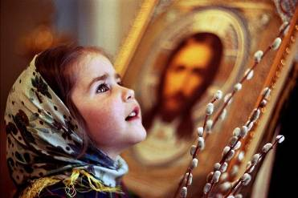
Распределите объекты на 2 колонки: материальную и духовную культуру.

Slide 7
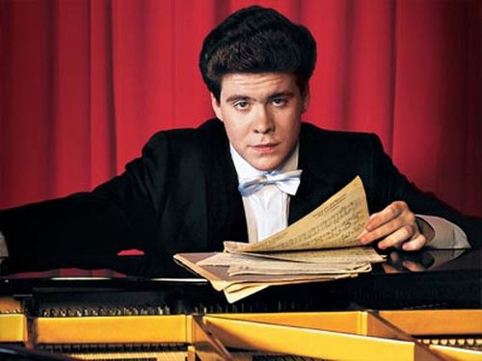
Проявления культуры
Внешняя
Внутренняя

Slide 8
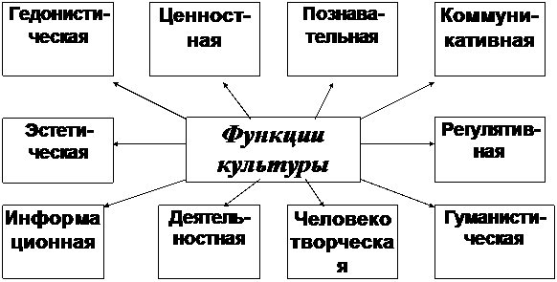
Объясните сущность каждой из функций

Slide 9
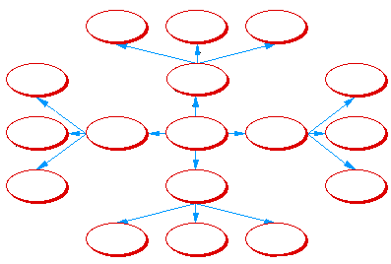
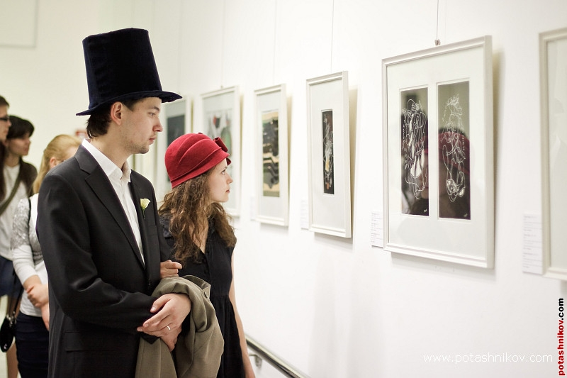
Д.З. Составьте кластер «Культурный человек»

Slide 10
Домашнее задание
Параграф 4 – пересказ
Составить кластер

